Slide 1
КУШАЙ, МАША, КАШУ.
ПРЕЗЕНТАЦИЮ ПОДГОТОВИЛА:
Л.Д.САРЫЕВА, ВОСПИТАТЕЛЬ
МАДОУ №12 МО ЛЕНИНГАДСКИЙ РАЙОН
КРАСНОДАРСКОГО КРАЯ.
2014 год

Slide 2
ЗНАЮТ ВСЕ ПРО ЭТУ КАШУ
ИЗ РАССКАЗОВ И СТИХОВ
И ПРО СИЛУ ГЕРКУЛЕСА,
ГДЕ ОН ЖИЛ И КТО ТАКОВ.

Slide 3
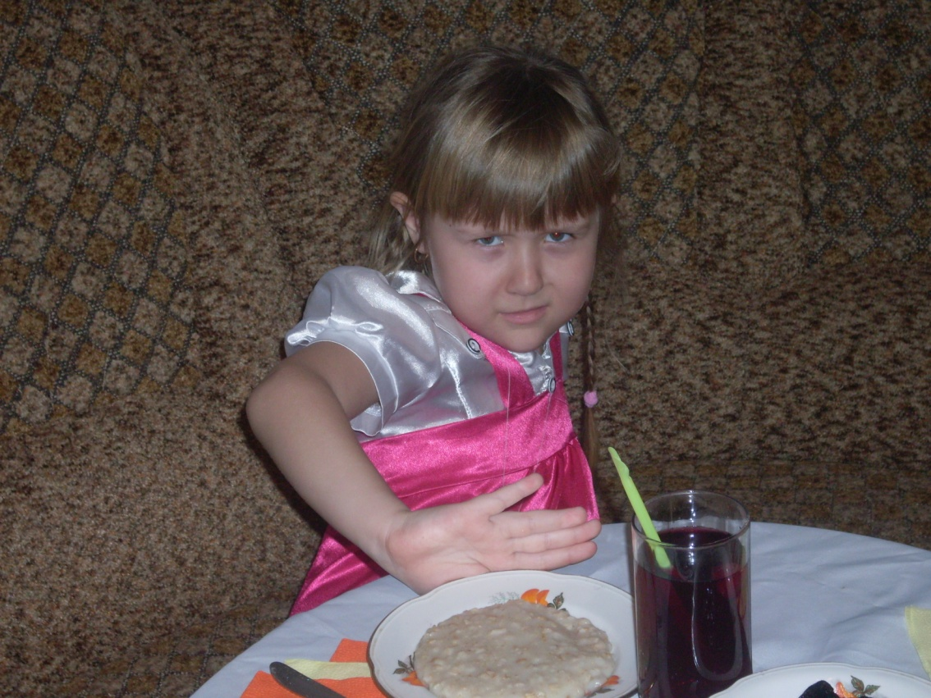
В НЕЙ ВЕДЬ СТОЛЬКО ВИТАМИНОВ,
СРАЗУ ВСЕ НЕ ПЕРЕЧЕСТЬ.
ТОЛЬКО МАШЕНЬКА НЕ ХОЧЕТ
ЭТУ КАШУ ВОВСЕ ЕСТЬ.

Slide 4
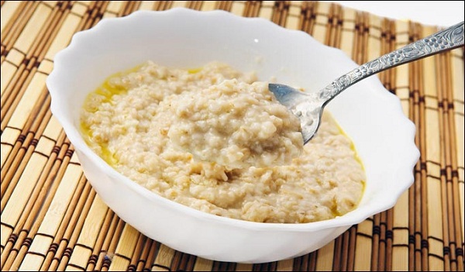
- СКУШАЙ, МАША, ХОТЬ НЕМНОЖКО,
ВИДИШЬ ТАМ, ВСЕГО ЛИШЬ ЛОЖКА.
МАШУ НАМ НЕ УБЕДИТЬ!
ЧТО ЖЕ ДЕЛАТЬ? КАК НАМ БЫТЬ?

Slide 5
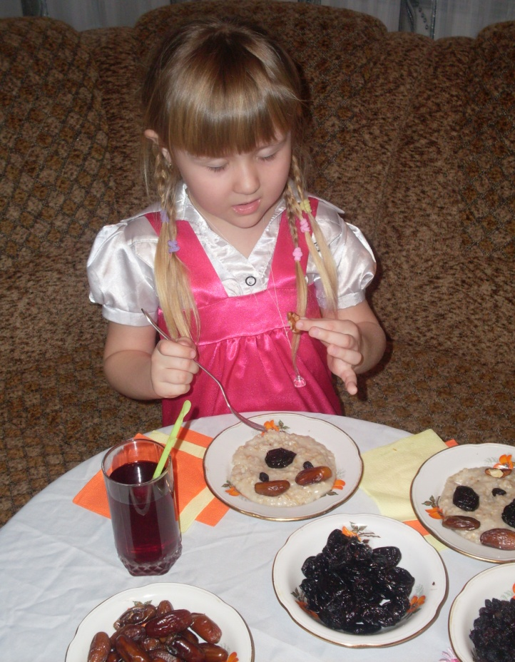
ЛИШЬ ПОЛЕЗНЫЕ ДОБАВКИ:
ЧЕРНОСЛИВ, ИЗЮМ, ОРЕХ -
УБЕДИЛИ НАШУ МАШУ.
- ЭТА КАША – ЛУЧШЕ ВСЕХ!

Slide 6
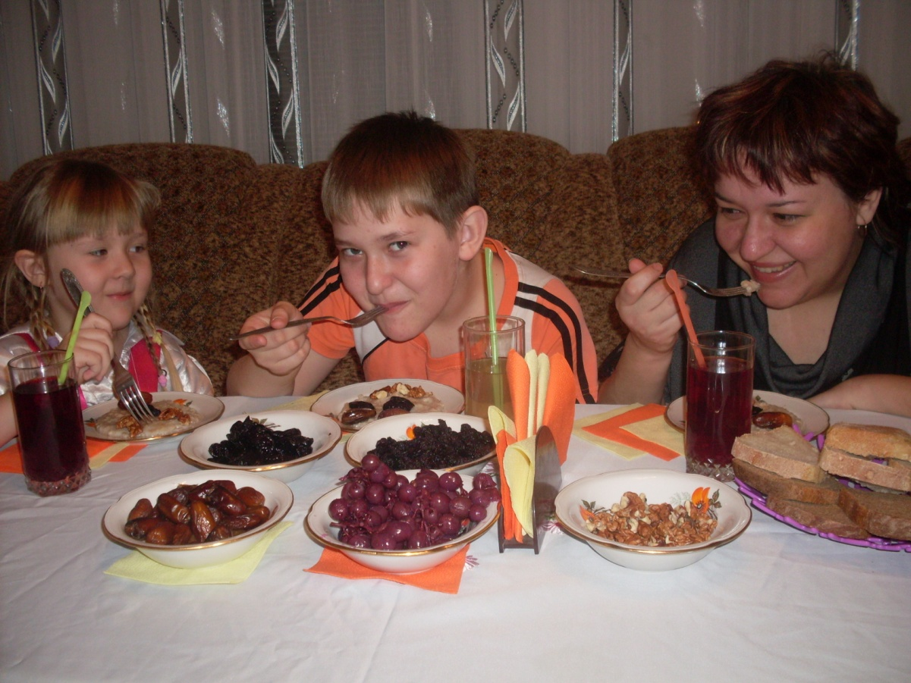
УГОСТИЛА ЭТОЙ КАШЕЙ
ВСЕХ РОДНЫХ СВОИХ ОНА,
ЧТОБЫ БЫЛО БОЛЬШЕ СИЛЫ -
ЧЕМПИОНОВ ЖДЕТ СТРАНА!

Slide 7
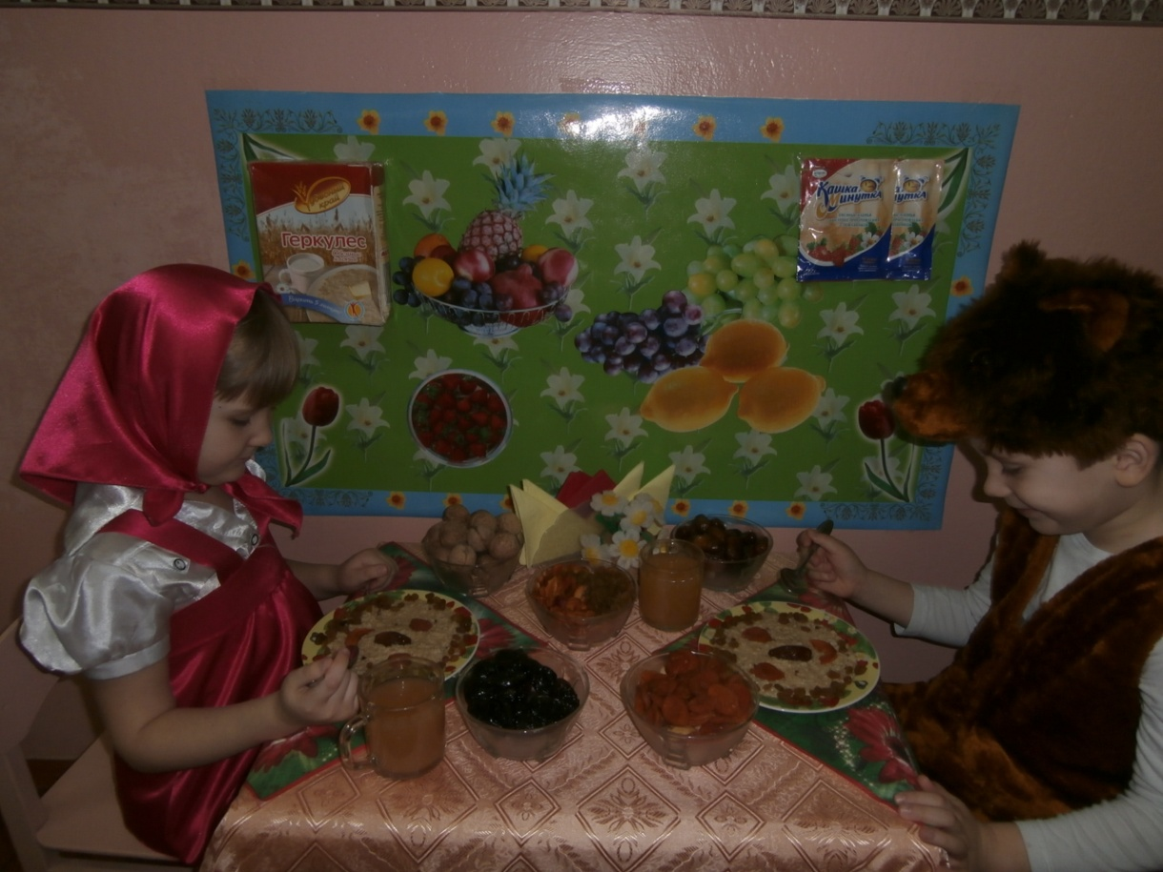
А ЗАЙДЯ В ЛЕСНУЮ ЧАЩУ,
УБЕДИЛА МИШКУ В ТОМ:
- В ЭТОЙ КАШЕ СИЛА НАША!
ПИРОЖКИ БУДУТ ПОТОМ!

Slide 8
СЛЕДИТЕ ЗА ПИТАНИЕМ!
СПАСИБО ЗА ВНИМАНИЕ!

